Slide 1
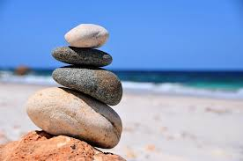
Traumatudatos gondozás és öngondoskodás a mindennapi gyakorlatban
Szociális ellátások kapcsolódásai II. szakmai konferencia
Békéscsaba, 2023. október 17-18.
Rózsa Mónika
gyermek klinikai szakpszichológus

Slide 2
Hogyan épül fel a mai előadás?
    A stressz hatása az idegrendszerünkre
    A„szakmai lelkedés elfáradása” – mi ez és hogyan magyarázza ezt a modern agykutatás?
    Hogyan tudom visszaszerezni az irányítást szakmai és személyes énem összhangjának megteremtésében?

Slide 3
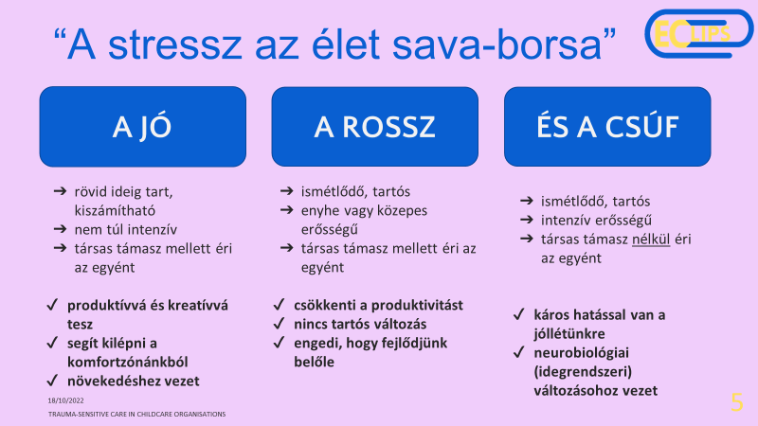

Slide 4
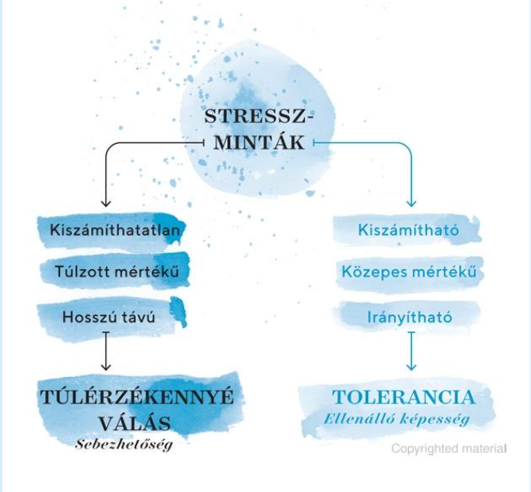
A stressz az egész szervezet válasza egy környezeti feltételre vagy ingerre, amely meghaladja pillanatnyi megküzdő képességét, kibillenti eredeti egyensúlyi állapotából, alkalmazkodásra kényszeríti.
(Selye,1960)
Strictus (latin)
Szoros -» igénybevétel
Notes:
Stresszor: Olyan környezeti inger, amelyik stressz választ vált ki.
(új, előre nem látható, kontrollálhatatlan az egyén számára)
Fizikai, kémiai (fájdalom, hideg, radioaktív sugárzás, mérgek, restraint)
pszichológiai (életkörülmények változása, open field, restraint)
szociális (válás, munkanélküliség, idegen territorium)
Próbatételek, belső konfliktusok, veszélyeztető hatások

Slide 5
A stressz biopszichoszociális hatásai
TEST
GONDOLATOK
STRESSZ
ÉRZELMEK
VISELKEDÉS
Notes:
Itt ennél a diánál már el lehet kezdeni közösen gondolkodni, hogy mindezek hogyan befolyásolják a munkahelyi teljesítményt, jelenlétet
Családoknál, hogyan látják stressz jeleit? 4 csoport külön jellemzők. …nagykörbe…hozzákötni később, amiket mondanak a Flight.fight freezhez

Slide 6
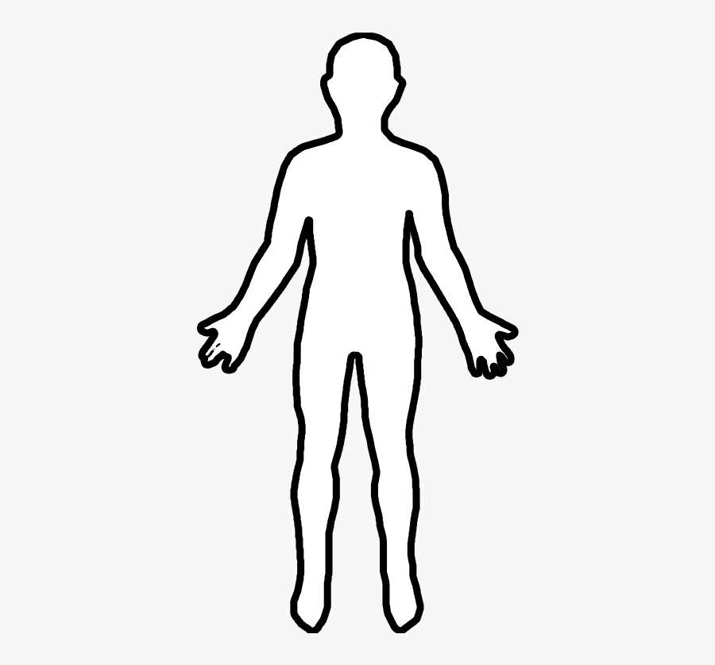
Stressz és a testem

Slide 7
A stressz lehetséges következményei
Testi | Mentális | Érzelmi | Spirituális | Viselkedéses
Alvászavar Fejfájás Hasi panaszok Fáradtság Képtelen kipihenni magát Étvágyban változások Szaporább légzés Szapora szívritmus Könnyen megijed Izomfájdalmak Remegés | Koncentrációs nehézségek Zavarodottság Zavarodott gondolkodás Könnyebben elfelejt dolgokat Döntésképtelenség Rémálmok Betörő gondolatok … | Hangulati ingadozás Túlzott érzékenység Ingerlékenység Érzéketlenség Harag Depresszió Szomorúság Szorongás … | Üresség érzés Élet értelmének elvesztése Motiválatlanság Reménytelenség Céltalanság Hit megkérdőjelezése Kapcsolódás elvesztése Cinizmus Önvád … | Kockázat vállalás Túl sok/kevés evés Riadókészültség Apátia Agresszió Elszigetelődés Visszahúzódás Kényszeresség Munkába menekülés Konfliktusok kapcsolatokban Több káros szenvedély

Slide 8
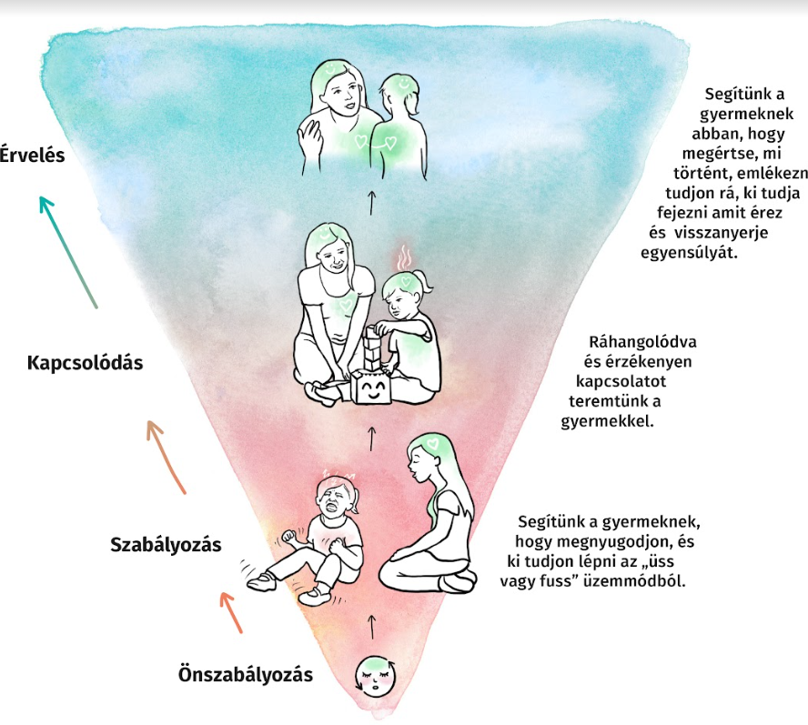

Slide 9
Bántalmazás, fenyegetés hatása
Két alapvető rendszer aktiválódik:
A stressz-válasz aktiválását végző rendszer, azaz a túlélést segítő testi reakciók
        Szimpatikus idegrendszer, megküzdést segítő stresszreakciók
              Küzdj /Menekülj! (Fight/Flight)
              (Collapse/Submit)
        Paraszimaptikus idegrendszer, passzív túlélést biztosító reakciók
              Ne mozdulj! Válj láthatatlanná! (Freeze)
              (Please/Appease)
A kapcsolatok kialakításában és fenntartásában szerepet játszó hálózatok
        Kapcsolódj! (Vészhelyzetben kapcsolódunk, biztonságot keresünk)
        (Attach/Cry-for-help)

Slide 10
"Nem kell terapeutának lenned, hogy terápiás hatást érj el.”¹
A figyelem terében létrejöhet a reflexió, gondolkodás és változás
Létrejöhet a kapcsolódás és terápiás mikropillanatok
Amiben megtörténhet a megnyugvás
Biztonságos tér és
biztonságot sugárzó,
szabályozott szakemberek
  ¹ SAMHSA’s Concept of Trauma and Guidance for a Trauma-Informed Approach, 2014
  SAMSHA – Substance Abuse and Mental Health Services Administration

Slide 11
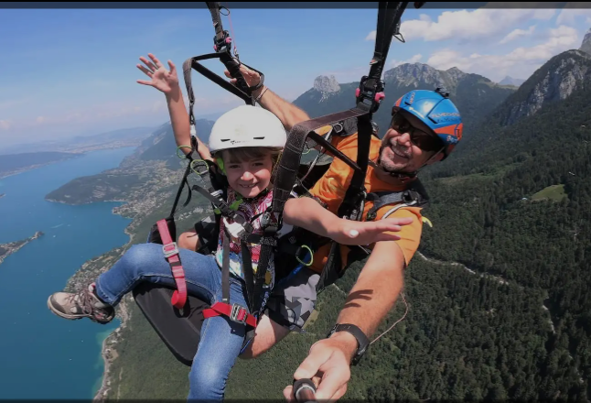
Az önszabályozás a koregulációban tanulható.
Önszabályozás kialakulásának lépései
1. Nyugodt, szabályozott másik segít megnyugodni
2. Az idegrendszer érése támogatja a lentről felfele történő szabályozás gyakorlását – családban történik elsősorban
3. A szociális közeg és intézményi környezet a közege a felülről lefele történő szabályozás kialakulásának
Fotó forrása: https://flyeo.com

Slide 12
Hogyan tudom gondozni a szakmai személyiségem?
„Önmagunkból dolgozunk”. BIZTOS, hogy ez jó?
Az agyunk nem dönti el, hogy mi a jó és mi a rossz hatás – nem tud válogatni az ingerek között.
Ha elégetjük a legbensőbb lényegünket, már nem marad erőnk szárnyalni.

Slide 13
connectedness between relational neurobiology and reward system
Szex
Alkohol fogyasztás
Online tér és kütyük
Az értékrendnek megfelelő tevékenység
Droghasználat
Pozitív emberi interakciók
Édes, sós, zsíros ételek
Zene, ritmus, tánc, ének
Önsértés (vágás, tépés, rágás)
A jutalmazó rendszer bekapcsol és kikapcsolja a stresszválasz rendszert
Örömszerző tevékenységek – jó vagy rossz – kikapcsol vagy lekapcsol?

Slide 14
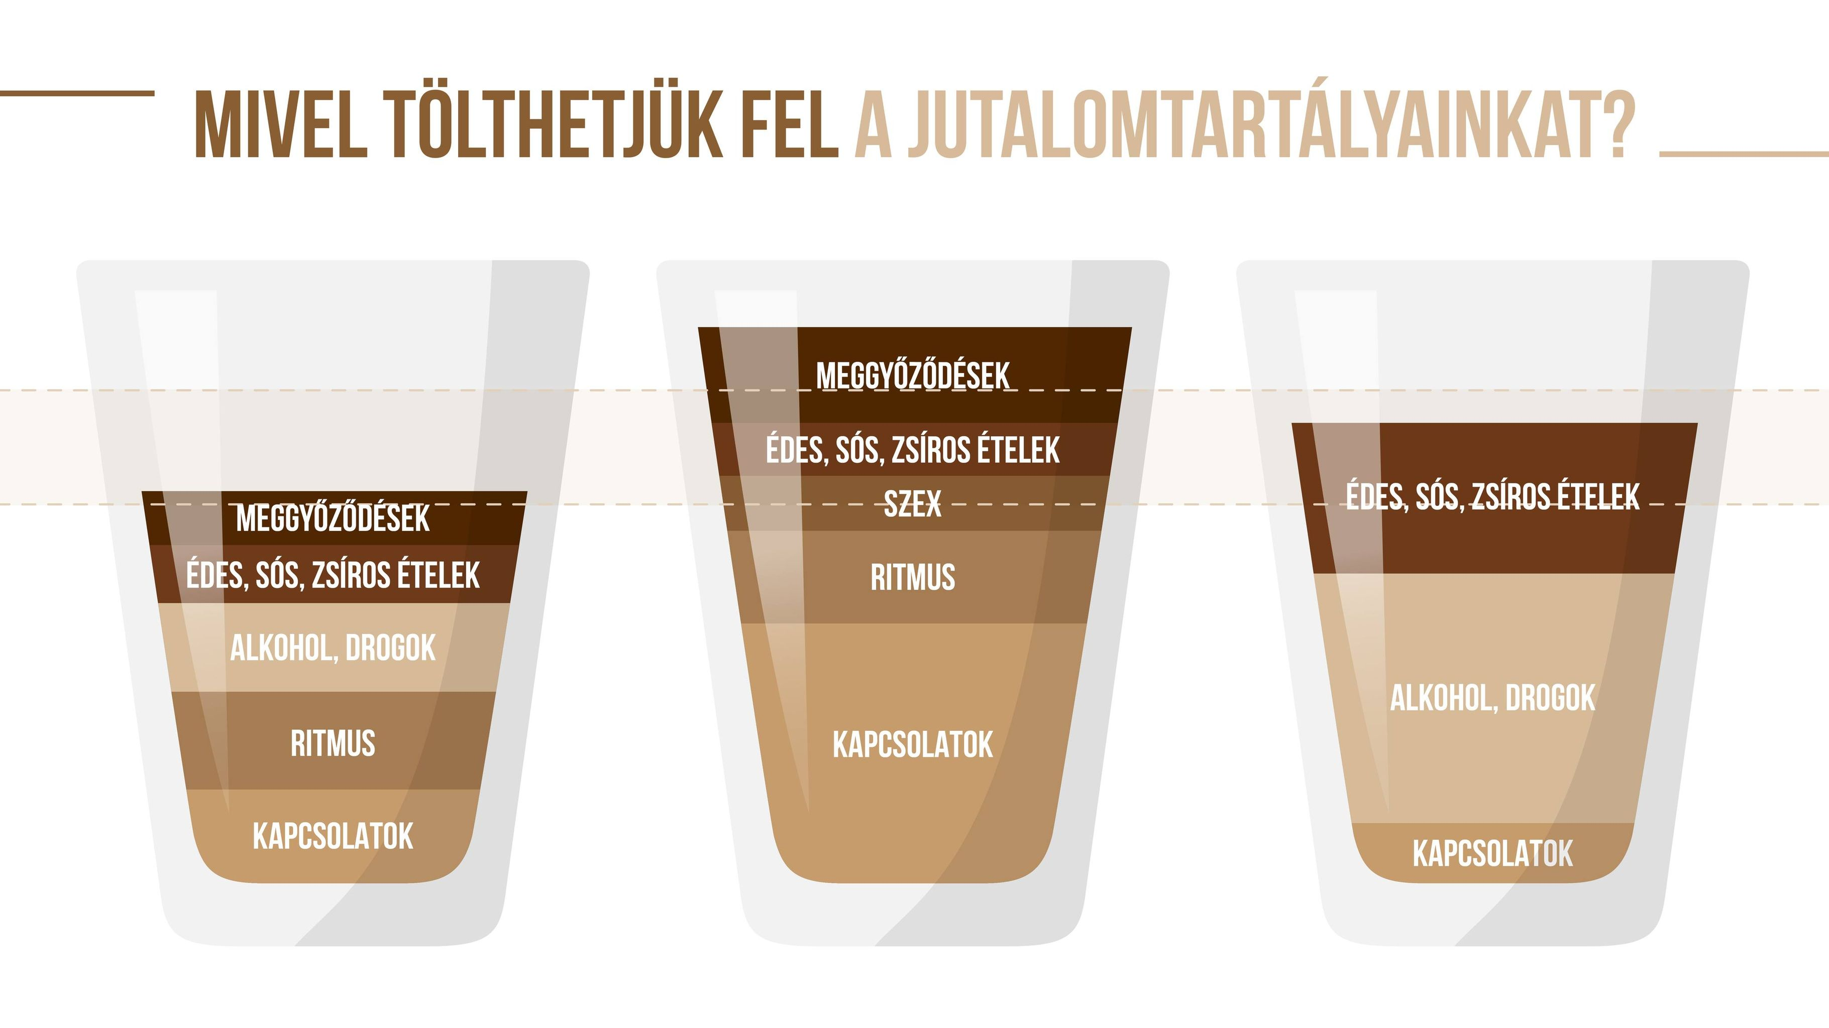

Slide 15
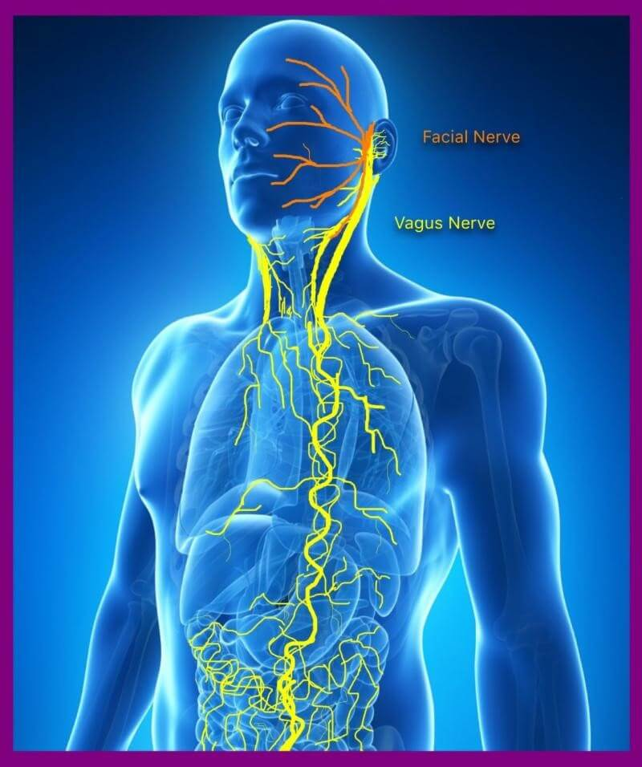
Valódi jutalomértékű tevékenységek a mindennapokban és a nehéz helyzetekben

Slide 16
Hogyan tudod eldönteni, hogy milyen technika lesz a leghatékonyabb most számodra?
Adj magadnak egy percet!
Változtass testhelyzetet, vegyél egy nagy levegőt és fújd ki lassan!
Milyen típusú feszültséget érzel?
a. Kifele irányuló, robbanás szerű?
b. Befele irányuló, hagyjatok békén szerű?
Csukd be a szemed és kérdezd meg magadtól? Mi esne most jól?
Válassz ezek alapján:
Belső állapotodnak mi esne jól: kikapcsolás vagy aktivitás
Figyelem iránya: befele vagy kifele
Tevékenység típusa: szenzoros, mozgásos, kapcsolati, gondolkodós

Slide 17
Belső állapotodnak mi esne jól?
kikapcsolás
  aktivitás
  Nézz ki az ablakon
  Álmodozz, engedd szabadon a képzeleted
  Mozgás
  Táncolás
  Éneklés
  Kapcsolódás
  Alkotás

Slide 18
A figyelmed számára mi lenne jó?
Befele Figyelni
  Kifele Figyelni
  Képzelj el egy helyet, ahol biztonságban érzed magad
  Figyeld meg, hogy mit érzel a testedben – haladj a lábadtól felfelé
  Nézz ki az ablakon és nézz messzire
  Keress a környezetedben 5 piros dolgot és figyeld meg őket

Slide 19
Milyen típusú tevékenység esne jól?
szenzoros
  Mozgásos
  Keress egy intenzív illatot
  Fogj valami hideget, jeget
  Menj ki sétálni a hidegbe
  Ölelj meg egy plüssállatot
  Gyalogolj gyorsan 6X60 másodpercet – akár a szobádban fel alá
  Nyújtózz egy nagyot
  Nézz körbe, forgasd lassan a fejed
  Feszítsd meg minden izmodat egymás után – progresszív relaxáció

Slide 20
Milyen típusú tevékenység esne jól?
kapcsolódás
  gondolkodás
  Hívj fel valakit
  Küldj valakinek három smile-t
Fejts meg egy keresztrejtvényt
Próbáld kirakni a bűvöskockát

Slide 21

„Go fishing!”
  Dúdolj, hümmögj, sóhajtozz, mormolj,
  fütyöréssz.
  Az se baj, ha hülyének néznek ☺
  Dobolj az ujjaiddal a térdeden, asztalon,
  bármilyen felületen
  Gyakorold a pillangóölelést
  Egyél csípős, ropogós ételeket
  Menj horgászni, biciklizni, sétálni, futni
  Sétálj valakivel és beszélgess bármiről
  Dobálj köveket a vízbe

Slide 22
Az
ESEMÉNY – TAPASZTALÁS – HATÁS variációiban érdemes a traumáról gondolkodni
Lehetséges hatások
    Poszttraumás növekedés
    Reziliencia erősödhet
    Autonómia, kezdeményező készség és önértékelés sérül
    Sérül az igazságos világba vetett hit
    Sérül az a tudás, hogy én oké vagyok és van helyem a világban

